Slide 1


chào mừng
QUÝ THẦY CÔ VỀ DỰ GIỜ THĂM LỚP 1A
MÔN TOÁN LỚP 1
BÀI 21: SỐ CÓ 2 CHỮ SỐ (T3)
Giáo viên: Trương Thị Liễu

Slide 2

Tiết 3
Các số tròn chục

Slide 3

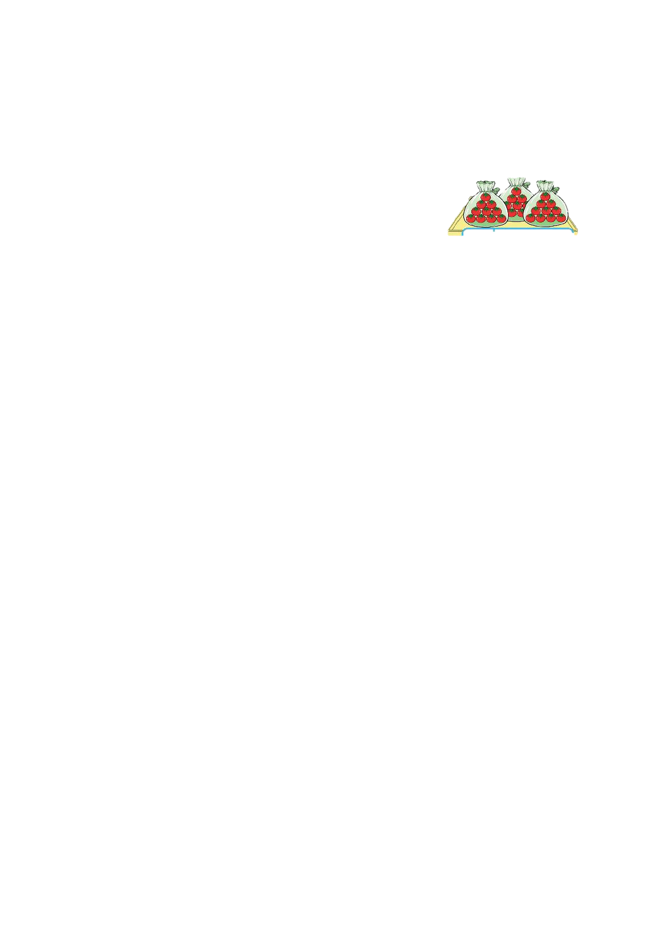
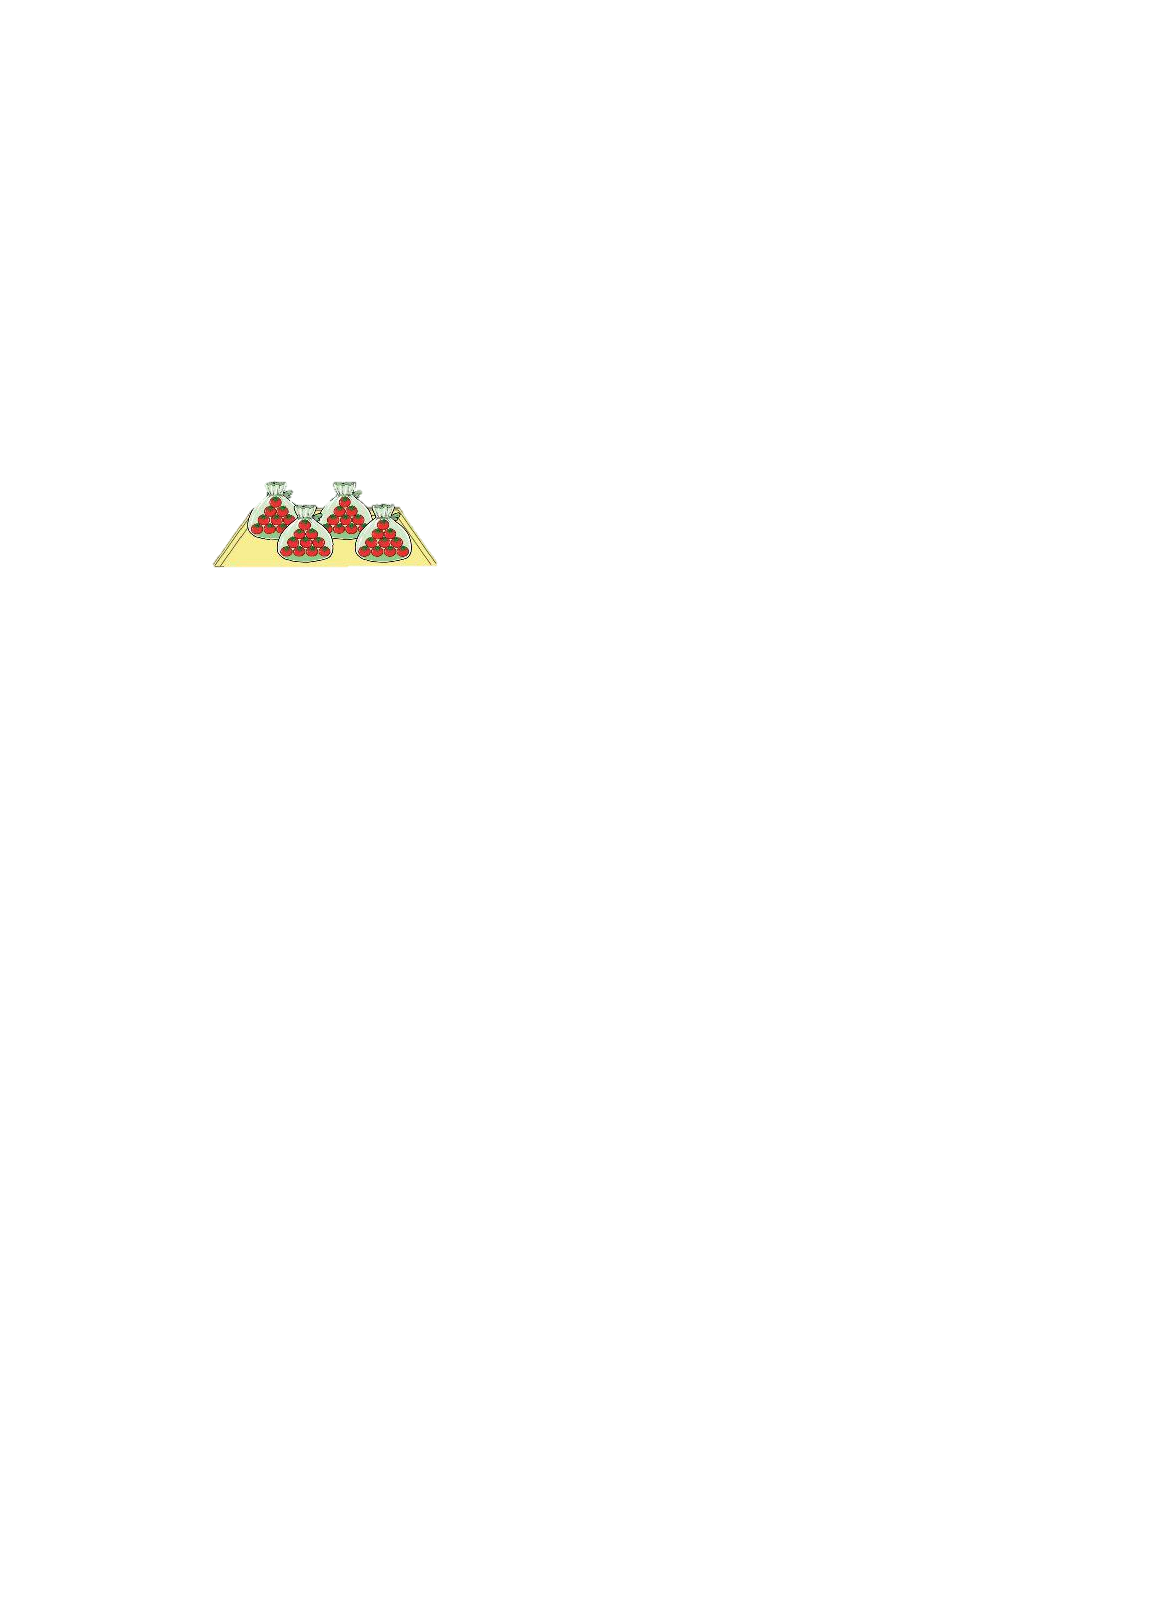
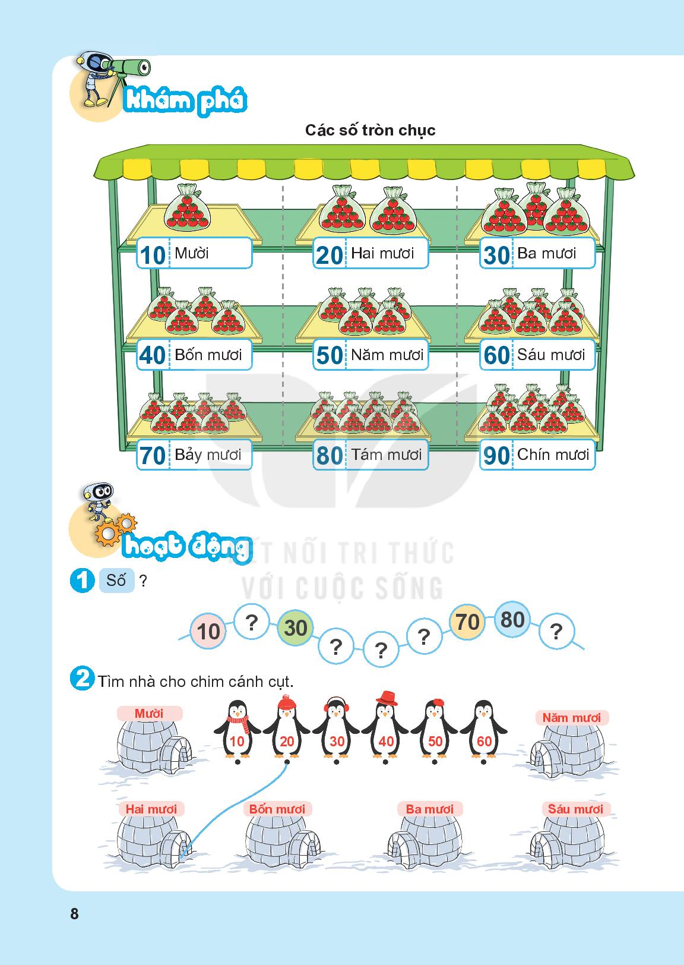
10
20
30
40
Mười
Hai mươi
Ba mươi
Bốn mươi

Slide 4
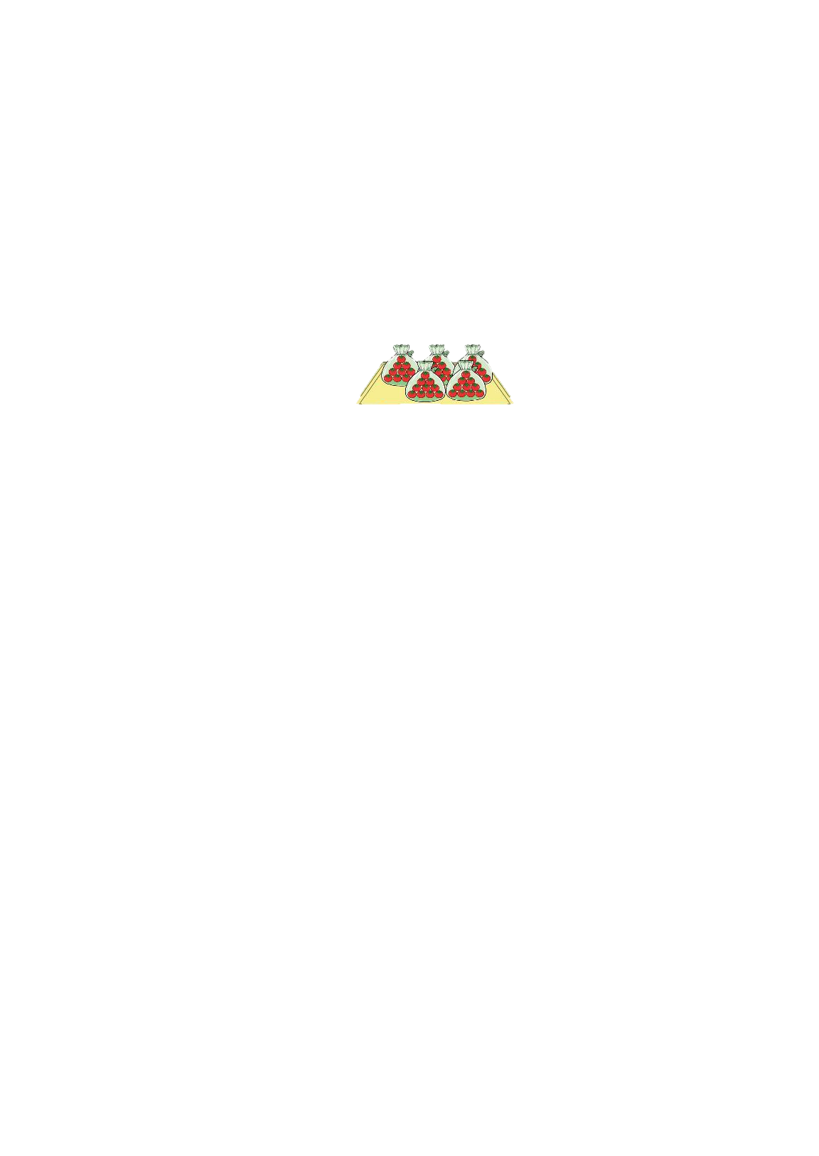
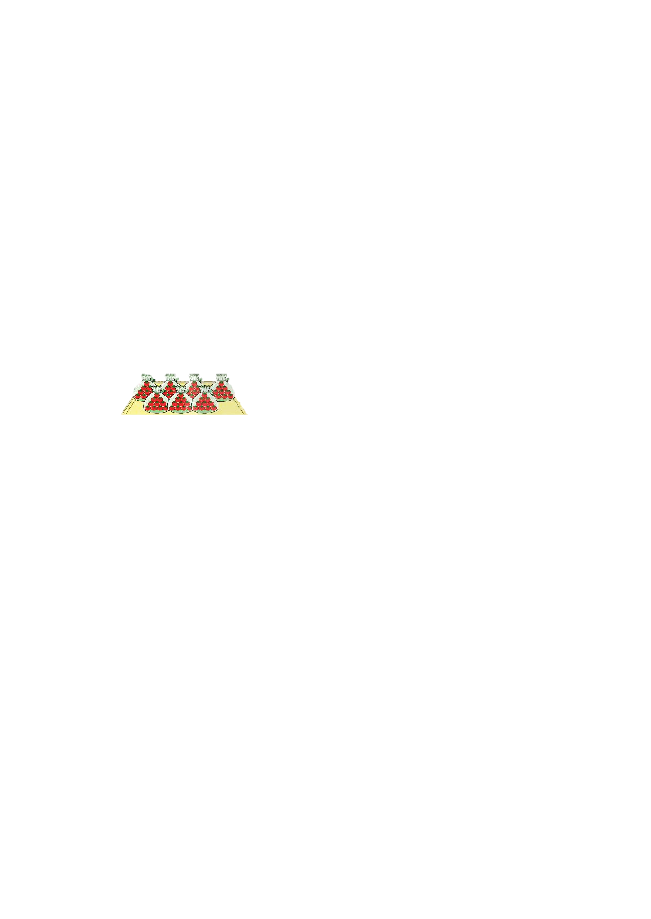

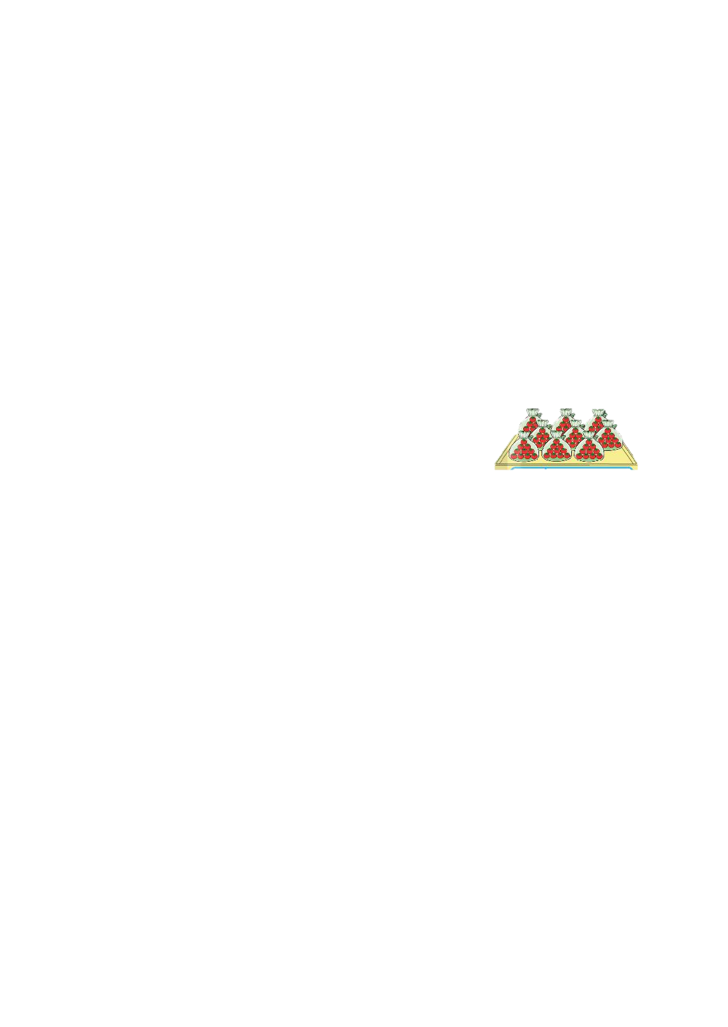
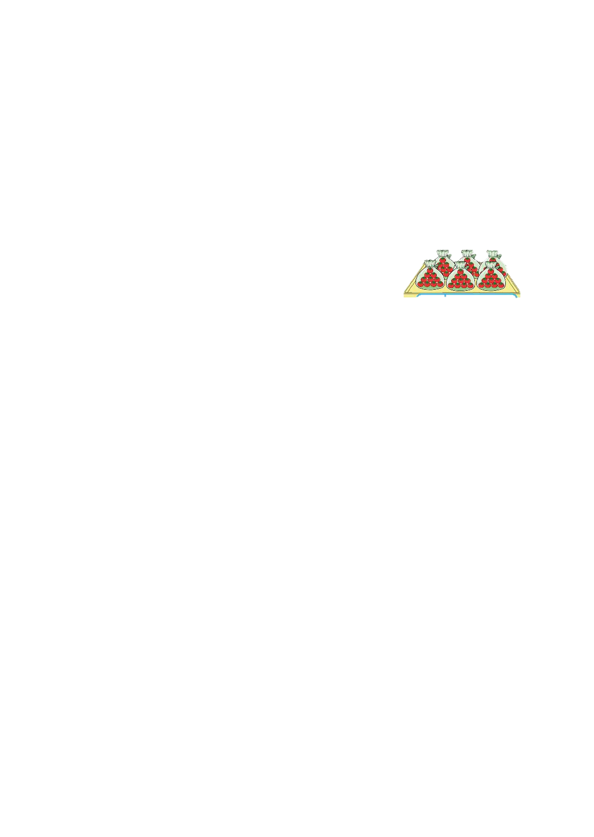
50
60
70
80
90
Năm mươi
Sáu mươi
Bảy mươi
Tám mươi
Chín mươi

Slide 5
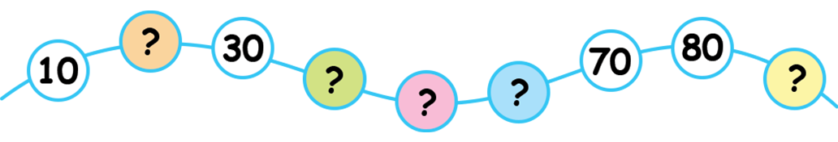
20
40
90
60
50

Slide 6






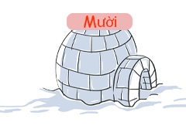
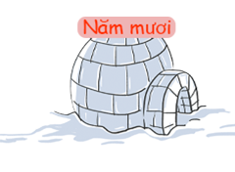
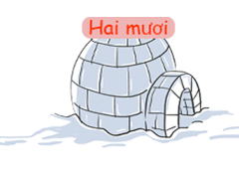
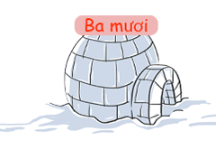
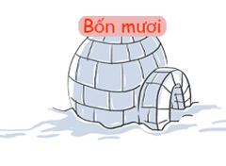


Slide 7
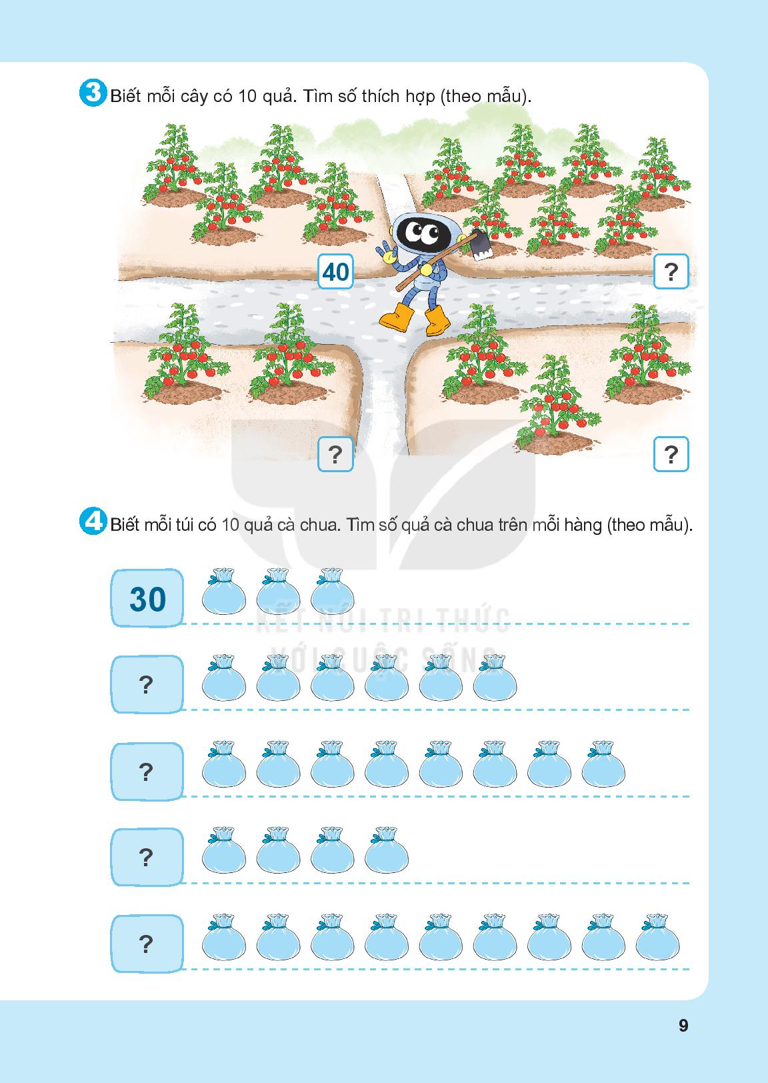
70
20
30

Slide 8
60
80
40
90

Slide 9

CẢM ƠN QUÝ THẦY CÔ, CẢM ƠN CÁC EM .

